Slide 1






Lotus
Profº Rodrigo Elias Pereira
Lotus
Eric Nassif
Henrique Trindade
Lisandra Santos
Marcos Lucas
Nathália Fonseca
São José dos Campos - 2024

Slide 2






EQUIPE LOTUS
Lotus
Lisandra Santos
Scrum Master
Henrique Trindade
Product Owner
Eric Nassif
Scrum Team
Marcos Lucas
Scrum Team
Nathália Fonseca
Scrum Team

Slide 3
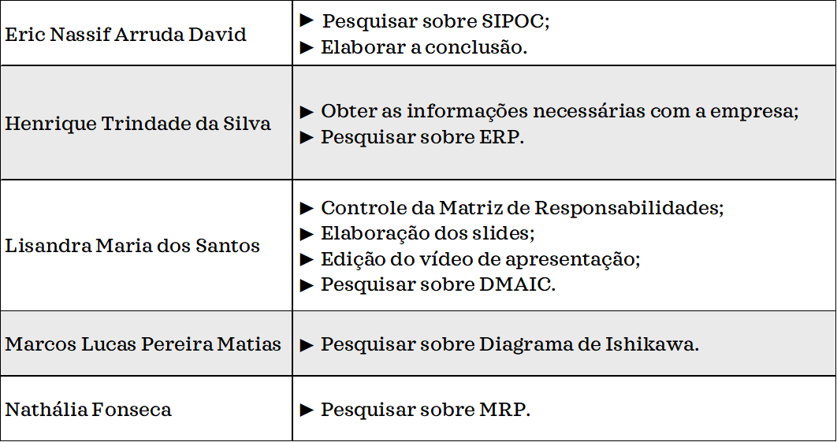
MATRIZ DE RESPONSABILIDADE
Lotus

Slide 4


Sobre a empresa:
Somos uma empresa de consultoria especializada em estratégias para superar desafios empresariais, oferecendo análises precisas e soluções inovadoras. Nosso objetivo é impulsionar o sucesso de nossos clientes através da resolução eficaz de problemas e da promoção da excelência operacional.
Lotus

Slide 5

Freudenberg:
Lotus
A Freudenberg Performance Materials é um fornecedor global líder de tecidos e não tecidos técnicos inovadores, atendendo a diversos mercados. Com foco em responsabilidade social e ecológica, a empresa busca atender às demandas do mercado, oferecendo produtos seguros e de qualidade.

Slide 6
Tema esolhido: Ferramentas de Planejamento
Lotus
São instrumentos essenciais para o desenvolvimento estratégico e operacional de uma empresa. Elas englobam uma variedade de recursos, técnicas e metodologias utilizadas para monitorar o progresso das atividades. Essas ferramentas permitem que as empresas identifiquem oportunidades, enfrentem desafios e tomem decisões embasadas em dados e análises.

Slide 7
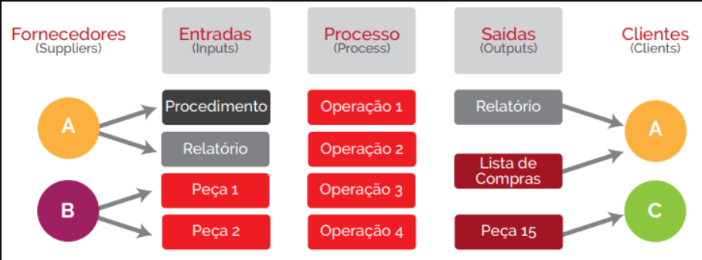
SIPOC:
Lotus
1
O que é?

Slide 8
Passo a Passo do SIPOC
Lotus
1º Passo: Nomear o processo
2º Passo: Determinar as saídas do processo
3º Passo: Definir os clientes do processo
4º Passo: Determinar as entradas do processo
5º Passo: Determinar as entradas do processo
6º Passo: Determinar as macro atividades do processo mapeado

Slide 9
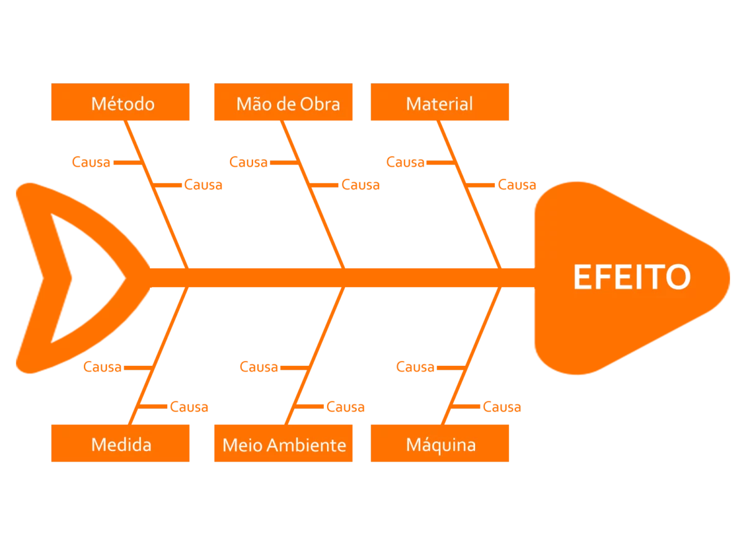
Diagrama de Ishikawa:
Lotus
1
O que é?
2
Como utilizar?
3
Quais os benefícios?

Slide 10

MRP:
Lotus
1
O que é MRP?
2
Princípios essênciais:
Demand-Driven;
Explosão de materiais;
Gestão de Estoque: Just in Time.

Slide 11
Como o MRP pode melhorar na análise da produção?
Lotus
Previsão de Demanda
Gestão de Estoque
Identificação de gargalos na produção
Análise de Desempenho da Produção
Programação da Produção
Otimização de Processos
Avaliação de Cenários

Slide 12
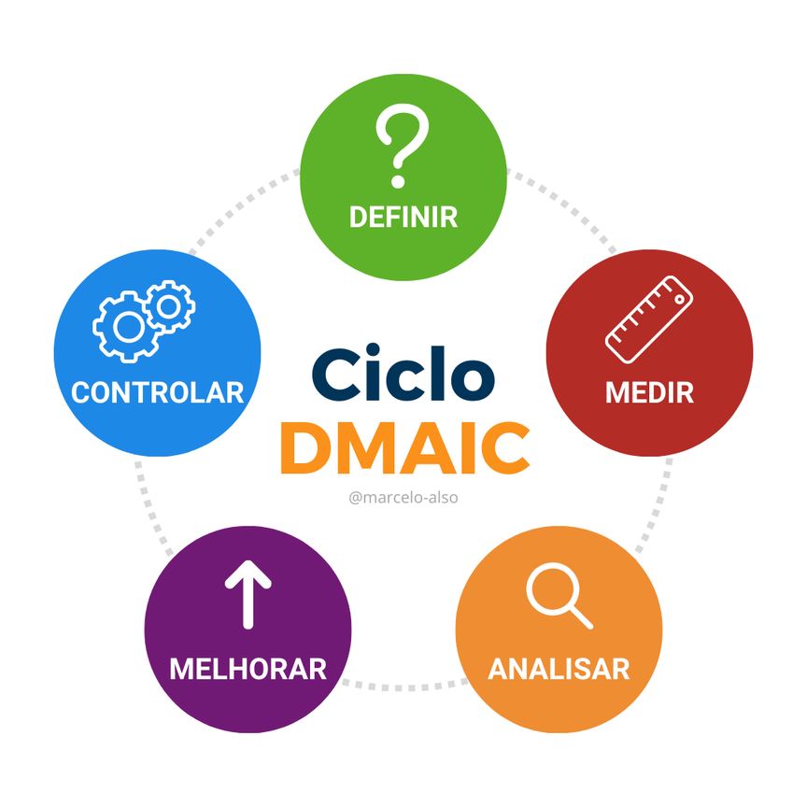
DMAIC:
Lotus
É uma metodologia especificamente criada para prover uma lista de instruções para resolver problemas de forma estruturada e focada na melhoria contínua, tais como redução de problemas, defeitos e desperdícios.

Slide 13
METODOLOGIA
Lotus
D
M
A
I
C
Definir
Medir
Analisar
Implementar
Controlar
Definição do problema
Coleta de dados do estado atual
Análise dos dados obtidos na coleta
Implementação das possíveis soluções viáveis para o problema
Monitorar o andamento das estratégias

Slide 14

ERP:
Lotus
1
O que é ERP?
2
Principais características:
Integração de Dados;
Automação de Processos;
Relatórios e Análises;
Gerenciamento de Estoque;
Gestão Financeira;
Gestão de Recursos Humanos;
Colaboração e comunicação.

Slide 15
É necessário para sua implementação:
Lotus
1
Planejamento detalhado
5
Treinamento abrangente
2
Apoio da liderança
6
Testes rigorosos
3
Equipe qualificada
7
Suporte contínuo
4
Adaptação personalizada

Slide 16
7 Passos para implementar um Sistema ERP
Lotus
1º Passo: Planejamento
2º Passo: Comprometimento da alta administração
3º Passo: Equipe de implementação qualificada
4º Passo: Personalização e Configuração
5º Passo: Treinamento e Capacitação
6º Passo: Testes e Avaliação
7º Passo: Suporte Pós-Implementação

Slide 17

Lotus
CONCLUSÃO

Slide 18
Bibliografia:
Lotus
1
O que é SIPOC?
2
Passo a Passo SIPOC
3
MRP: o que é, etapas e exemplos de aplicação
4
MRP: o que é, como funciona e quais os passos para colocar em prática em uma indústria
5
MRP: O QUE É E VANTAGENS DA APLICAÇÃO
6
Diagrama de Ishikawa: o que é, para que serve e como usar

Slide 19
Bibliografia:
Lotus
7
Diagrama de Ishikawa: o que é e como fazer
8
DMAIC: o que é, como usar e exemplos práticos
9
O ROTEIRO DMAIC NA MELHORIA DOS PROCESSOS – SIX SIGMA – PARTE I
10
O que é ERP e como funciona?
11
ERP: o que é, para que serve, como funciona e exemplos
12
Freudenberg

Slide 20
São José dos Campos - 2024
Lotus
Lotus
Agradecemos pela atenção!

